Slide 1
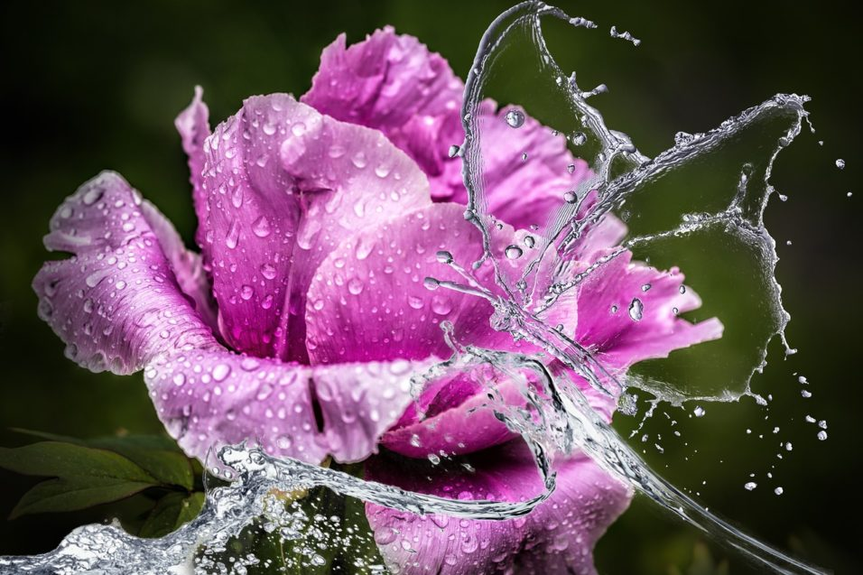
Pünkösd
Molnár Kinga 9.kny

Slide 2
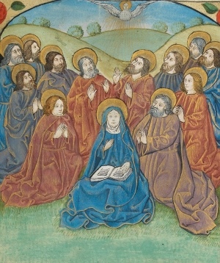
Mit ünneplünk pünkösdkor?
Pünkösd keresztény ünnep, amikor a hívők a Szentlélek eljövetelére és kiáradására emlékeznek.
Ezt az ünnepet a keresztény egyház születésnapjának is tartják.

Slide 3
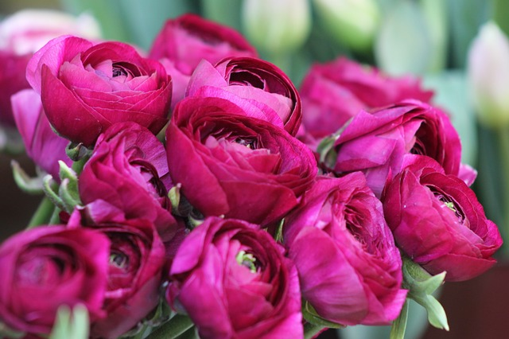
Mikorra esik pünkösd?
Pünkösd változó dátumú ünnep, húsvét utáni 50. napon ünnepeljük.
Pünkösdvasárnap legkorábban május 10-re, legkésőbb június 13-ra eshet.
2021-ben május 23-24-én lesz.

Slide 4
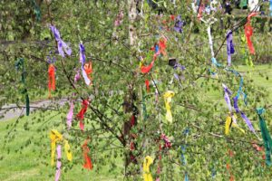
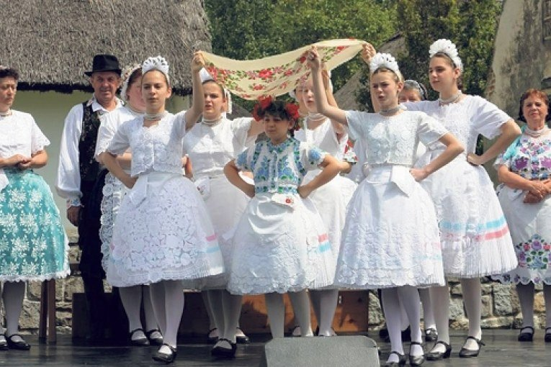
Pünkösdi hagyományok
Májusfa állítás
Pünkösdi királyság
Pünkösdi királynéjárás
Pünkösdölés
Tavaszköszöntés
Csiksomlyói búcsú

Slide 5

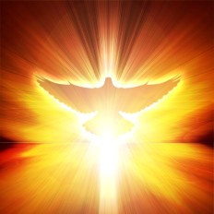
Pünkösdi jelképek
Pünkösdi rózsa
Galamb
Tűz
Szél

